Slide 1
Patrones de carga: se pueden ir definiendo TIENEEN QUE GENERARSE PRIMERO PARA PODER TRABAJAR LOS CASOS DE CARGA
Casos de carga: se puede establecer si es un caso de carga lineal, basado en un esepctro

Slide 2
PATRONES DE CARGA

Slide 3
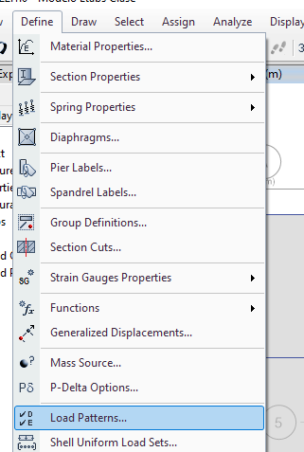

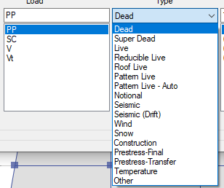





ESCRIBIR PRIMERO ACA LUEGO SELECCIONAMOS EL TIPO DE CARGA

Slide 4
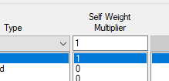
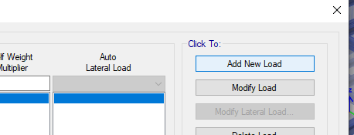




Luego presionar add new load

Slide 5
